Slide 1
VĂN PHÒNG CHÍNH PHỦ
CỤC KIỂM SOÁT THỦ TỤC HÀNH CHÍNH
RÀ SOÁT, ĐÁNH GIÁ, TÁI CẤU TRÚC QUY TRÌNH TTHC ĐỂ CUNG CẤP DVCTT;
CHUẨN HÓA MẪU ĐƠN, TỜ KHAI THIẾT LẬP BIỂU MẪU ĐIỆN TỬ TƯƠNG TÁC
Tháng 10/2023

Slide 2
THÔNG TƯ 01/2023/TT-VPCP
6 Chương, 32 Điều
I. QUY ĐỊNH CHUNG
II. SỐ HÓA HỒ SƠ, KẾT QUẢ GIẢI QUYẾT THỦ TỤC HÀNH CHÍNH
III. RÀ SOÁT, ĐÁNH GIÁ, TÁI CẤU TRÚC QUY TRÌNH THỦ TỤC HÀNH CHÍNH
IV. RÀ SOÁT, CHUẨN HÓA MẪU ĐƠN, TỜ KHAI THIẾT LẬP BIỂU MẪU ĐIỆN TỬ TƯƠNG TÁC
V. CHIA SẺ DỮ LIỆU GIỮA HỆ THỐNG THÔNG TIN GIẢI QUYẾT THỦ TỤC HÀNH CHÍNH CẤP BỘ, CẤP TỈNH VÀ CỔNG DỊCH VỤ CÔNG QUỐC GIA
VI. ĐIỀU KHOẢN THI HÀNH

Slide 3
RÀ SOÁT, ĐÁNH GIÁ, TÁI CẤU TRÚC QUY TRÌNH TTHC ĐỂ CUNG CẤP DỊCH VỤ CÔNG TRỰC TUYẾN

Slide 4
Tái cấu trúc quy trình nghiệp vụ TTHC là quá trình tư duy lại, thiết kế lại tận gốc quy trình nghiệp vụ (giải quyết, thực hiện) TTHC dựa trên nguyên tắc lấy người dân làm trung tâm phục vụ
Mục đích
Tìm ra nguyên nhân của các khó khăn, vướng mắc khi thực hiện TTHC của người dân, doanh nghiệp để hỗ trợ khắc phục
Số hóa, xây dựng CSDL chuyên ngành để quản lý dữ liệu điện tử, chia sẻ dữ liệu giữa các CQNN, nhằm sử dụng dữ liệu điện tử thay thế
Nâng cao chất lượng phục vụ của CQNN và tăng cường tính minh bạch trong giải quyết TTHC

Slide 5
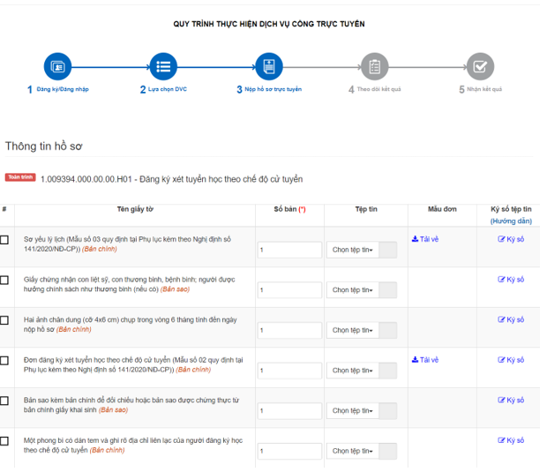
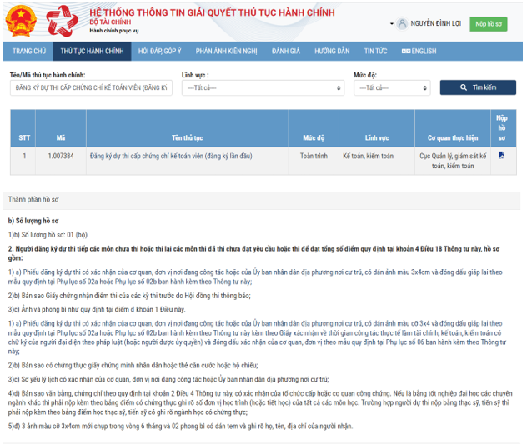
DVCTT đơn thuần chuyển từ giấy sang điện tử, không được tái cấu trúc quy trình

Slide 6
TIÊU CHÍ CUNG CẤP DỊCH VỤ CÔNG TRỰC TUYẾN
Toàn trình
Công bố, công khai
Tải được biểu mẫu
Điền và gửi trực tuyến mẫu đơn, tờ khai, ký số
Gửi hồ sơ trực tuyến
Thanh toán trực tuyến
Không yêu cầu ký hoặc gặp trực tiếp
Có kết quả bản điện tử
Trả kết quả được thực hiện trực tuyến hoặc qua bưu chính công ích, không yêu cầu tổ chức, cá nhân phải có mặt hoặc ký nhận trực tiếp khi nhận kết quả.
Một phần
Công bố, công khai
Tải được biểu mẫu
Điền và gửi trực tuyến mẫu đơn, tờ khai, ký số
Gửi hồ sơ trực tuyến
Có kết quả bản điện tử
Dịch vụ cung cấp thông tin
Công bố, công khai
Tải được biểu mẫu
Báo cáo phê duyệt danh mục

Slide 7
TIÊU CHÍ CUNG CẤP DỊCH VỤ CÔNG TRỰC TUYẾN
Báo cáo phê duyệt danh mục
a) Danh mục thủ tục hành chính, nhóm thủ tục hành chính đáp ứng yêu cầu triển khai tái cấu trúc quy trình, cung cấp dịch vụ công trực tuyến toàn trình hoặc một phần trong tiếp nhận, giải quyết thủ tục hành chính trên môi trường điện tử
b) Danh mục thủ tục hành chính, nhóm thủ tục hành chính chưa đáp ứng yêu cầu triển khai ngay việc tái cấu trúc quy trình, cung cấp dịch vụ công trực tuyến toàn trình hoặc một phần trong tiếp nhận, giải quyết thủ tục hành chính trên môi trường điện tử. Các phương án đề xuất sửa đổi, bổ sung quy định tại các văn bản quy phạm pháp luật liên quan trước khi thực hiện tái cấu trúc quy trình

Slide 8
Tiêu chí lựa chọn thủ tục hành chính được thực hiện rà soát, đánh giá để cung cấp dịch vụ công trực tuyến
1. Sự phù hợp của quy định thủ tục hành chính cho phép thực hiện trên môi trường điện tử.
2. Số lượng đối tượng, tần suất thực hiện của từng thủ tục hành chính.
3. Khả năng kết nối, liên thông, chia sẻ dữ liệu phục vụ giải quyết thủ tục hành chính giữa các cơ quan trong quá trình xem xét, giải quyết thủ tục hành chính.
4. Tính hiệu quả của việc cung cấp dịch vụ công trực tuyến.

Slide 9
Rà soát quy trình thực hiện thủ tục hành chính
Rà soát quy trình thực hiện thủ tục hành chính theo hai loại là thủ tục hành chính đơn lẻ và nhóm thủ tục hành chính liên thông.
TTHC đơn lẻ
a) Nghiên cứu quy định thủ tục hành chính để xác định trình tự các bước cần thực hiện của thủ tục hành chính từ khi tổ chức, cá nhân thực hiện thủ tục hành chính nộp hồ sơ đến khi nhận kết quả giải quyết.
b) Xác định các cơ quan, đơn vị, cá nhân tham gia trong quá trình tiếp nhận, xử lý hồ sơ, trả kết quả và trách nhiệm, nội dung cần thực hiện cụ thể;
c) Xây dựng và hoàn thiện sơ đồ.
TTHC liên thông
a) Xác định thứ tự và mối liên hệ giữa các thủ tục hành chính trong nhóm và trách nhiệm của các cơ quan, đơn vị đối với từng thủ tục hành chính;
b) Xác định trình tự thực hiện hiện tại của từng thủ tục hành chính đơn lẻ trong nhóm;
c) Xây dựng và hoàn thiện sơ đồ.

Slide 10
ĐÁNH GIÁ, TÁI CẤU TRÚC QUY TRÌNH TTHC
KẾT QUẢ CẦN ĐẠT ĐƯỢC
Cắt giảm TTHC không cần thiết
Giảm đi lại, tiếp xúc trực tiếp
Giảm hồ sơ, giấy tờ cần cung cấp
Giảm các bước phải xử lý trực tiếp hoặc thủ công của cơ quan, đơn vị

Slide 11
ĐÁNH GIÁ, TÁI CẤU TRÚC QUY TRÌNH TTHC
TIÊU CHÍ ĐÁNH GIÁ
Khả năng kết nối, chia sẻ dữ liệu và số hóa hồ sơ, giấy tờ
Khả năng liên thông điện tử giữa các cơ quan
Hiệu quả
Hiệu năng

Slide 12
CÁCH THỨC THỰC HIỆN TÁI CẤU TRÚC QUY TRÌNH TTHC
Bước 5
Đánh giá cắt giảm, đơn giản hóa TTHC, thành phần hồ sơ, quy trình, trình tự thực hiện TTHC theo các tiêu chí tái cấu trúc
Xác định các hệ thống, CSDL liên quan đến quá trình thực hiện TTHC và khả năng kết nối, chia sẻ, khai thác dữ liệu
Xây dựng/ hoàn thiện hệ thống, tích hợp, kiểm thử, cung cấp DVCTT
Xây dựng sơ đồ quy trình điện tử
Tính toán chi phí tiết kiệm
Bước 4
Bước 3
Bước 2
Bước 1

Slide 13
ĐÁNH GIÁ, TÁI CẤU TRÚC QUY TRÌNH TTHC
Nội dung kiểm thử bao gồm
Kiểm tra cơ chế đăng nhập một lần
Thực hiện nộp hồ sơ trực tuyến
Kiểm tra tích hợp thanh toán trực tuyến
Kiểm tra việc xử lý hồ sơ trực tuyến, việc đồng bộ trạng thái hồ sơ, KQGQ TTHC bản điện tử
Tổng hợp kết quả kiểm thử

Slide 14
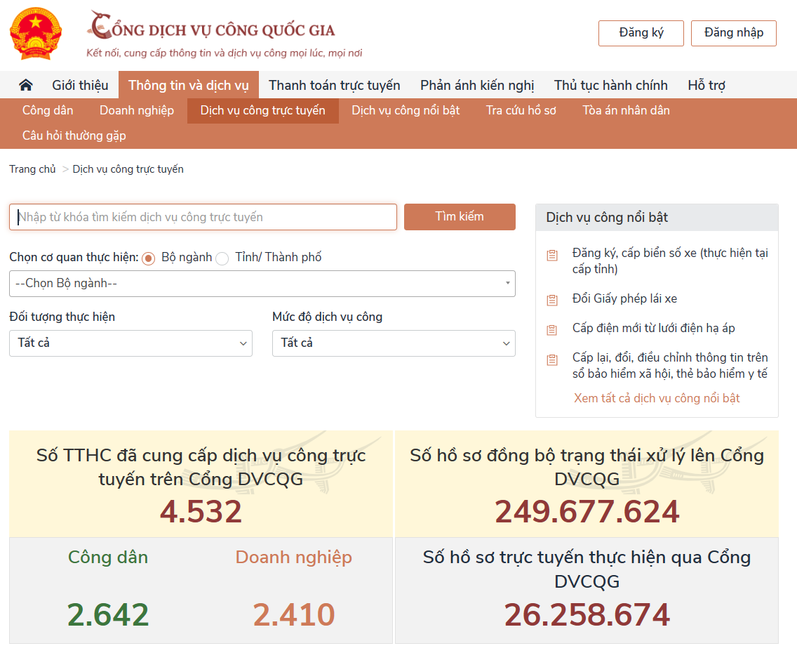
ĐÁNH GIÁ, TÁI CẤU TRÚC QUY TRÌNH TTHC

Slide 15
RÀ SOÁT, CHUẨN HÓA MẪU ĐƠN, TỜ KHAI THIẾT LẬP BIỂU MẪU ĐIỆN TỬ TƯƠNG TÁC
Rà soát, chuẩn hóa mẫu đơn, tờ khai
Trách nhiệm cung cấp biểu mẫu tương tác

Slide 16
Rà soát, chuẩn hóa mẫu đơn, tờ khai
Theo Kế hoạch rà soát, đánh giá TTHC hàng năm và trọng tâm quy định tại Thông tư số 02/2017/TT-VPCP ngày 31 tháng 10 năm 2017 của VPCP.
Yêu cầu đối với mẫu đơn, tờ khai.
a) Thủ tục hành chính có quy định đơn, tờ khai thì đơn, tờ khai phải được mẫu hóa;
b) Mẫu đơn, tờ khai bảo đảm hợp lý, từng nội dung thông tin tại mẫu đơn, tờ khai rõ ràng, ngắn gọn, thực sự cần thiết cho việc giải quyết thủ tục hành chính, tăng tính chịu trách nhiệm của cá nhân, tổ chức đối với những nội dung tại đơn, tờ khai;
c) Trong trường hợp đơn, tờ khai cần phải có xác nhận của cơ quan, người có thẩm quyền thì quy định rõ cơ quan, người có thẩm quyền xác nhận và nội dung xác nhận.
Thực hiện rà soát mẫu đơn, tờ khai
a) Rà soát nội dung thông tin
b) Rà soát, đánh giá sự cần thiết của thông tin, nội dung và thẩm quyền xác nhận và khả năng chia sẻ dữ liệu để hỗ trợ điền, xác nhận tự động thông tin vào mẫu đơn, tờ khai từ các CSDLQG, CSDL chuyên ngành; thiết lập sơ đồ mối quan hệ các trường thông tin của mẫu đơn, tờ khai;
c) Rà soát mối quan hệ giữa thành phần hồ sơ với các thông tin trong mẫu đơn, tờ khai

Slide 17
Biểu mẫu điện tử tương tác
Trách nhiệm cung cấp
Bộ, cơ quan ngang bộ, BHXH Việt Nam: xây dựng BMĐT tương tác đối với DVCTT thuộc phạm vi giải quyết của bộ, cơ quan; được cấp có thẩm quyền giao xây dựng giải pháp cung cấp tập trung trên toàn quốc; nhóm TTHC có liên quan đến nhau thuộc lĩnh vực quản lý nhà nước của nhiều bộ, cơ quan;
Các tỉnh, thành phố cung cấp BMĐT tương tác đối với DVCTT thuộc phạm vi giải quyết của địa phương hoặc nhóm TTHC liên thông được thực hiện thí điểm tại địa phương, trừ những thủ tục hành chính được nêu trên.

Slide 18
QUY TRÌNH THIẾT LẬP BMĐT TƯƠNG TÁC
Xây dựng các BMĐT tương tác cho từng DVCTT bảo đảm đơn giản, thuận lợi.
Các phần của BMĐT tương tác: TT của mẫu đơn, tờ khai; TT bổ sung để hỗ trợ tìm kiếm, tích hợp hoặc đăng tải thành phần hồ sơ
Kiểm thử và sử dụng BMĐT tương tác được thực hiện cùng với việc kiểm thử, cung cấp DVCTT
18

Slide 19
Yêu cầu tối thiểu của BMĐT tương tác
Định dạng thông tin phải tuân thủ quy định dữ liệu của CSDLQGDC, CSDLQG ĐKDN và tích hợp từ các CSDL này
Mã số biểu mẫu xác định theo cấu trúc: <mã số thủ tục hành chính>.<ký hiệu mẫu đơn, tờ khai>
Cho phép điền, xác nhận tự động các thông tin, dữ liệu đã được số hóa, chia sẻ
Cho phép tổ chức, cá nhân ký số trong trường hợp dịch vụ công trực tuyến có yêu cầu
Việc xuất bản biểu mẫu điện tử tương tác phải bảo đảm thống nhất với yêu cầu về thể thức của mẫu đơn, tờ khai TTHC theo quy định
19

Slide 20
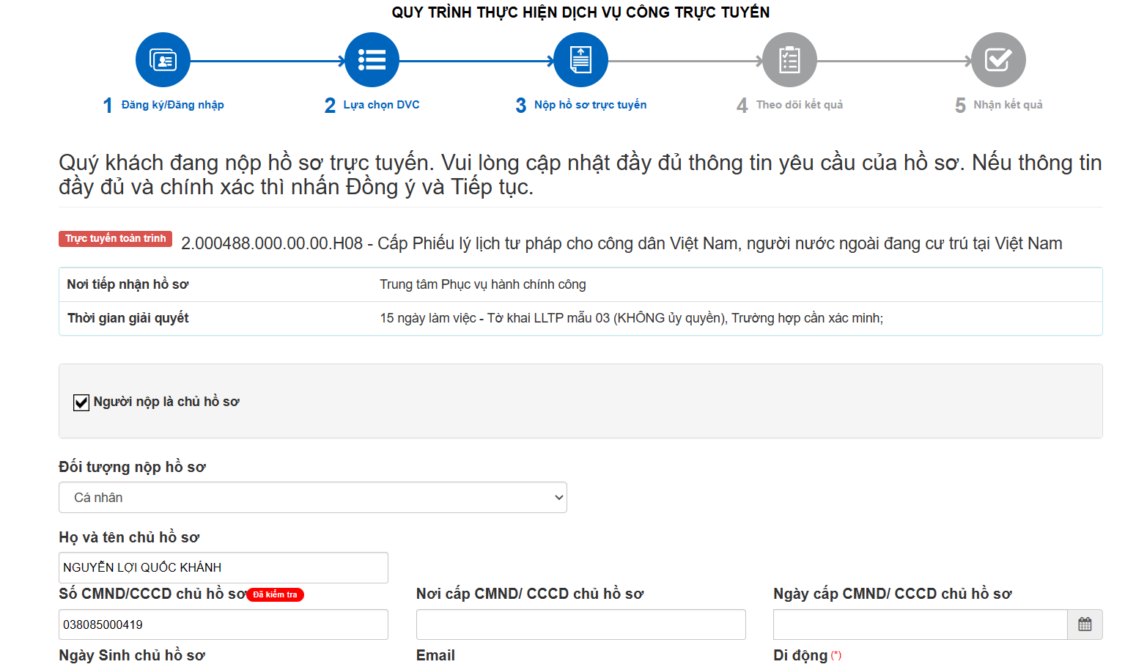
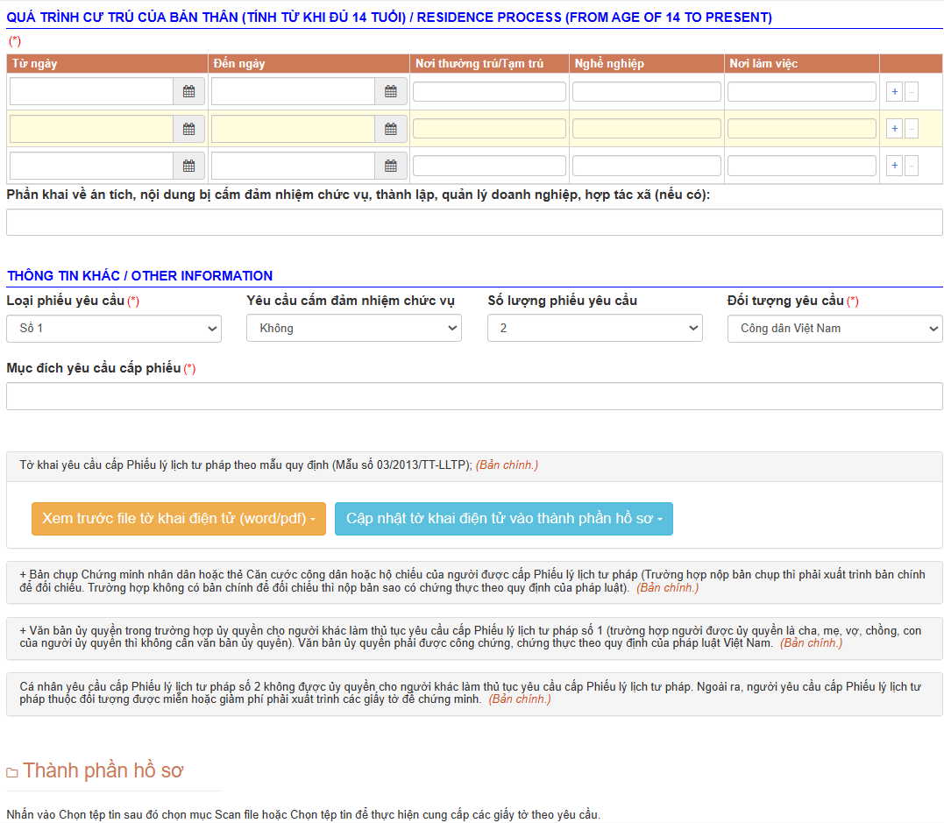
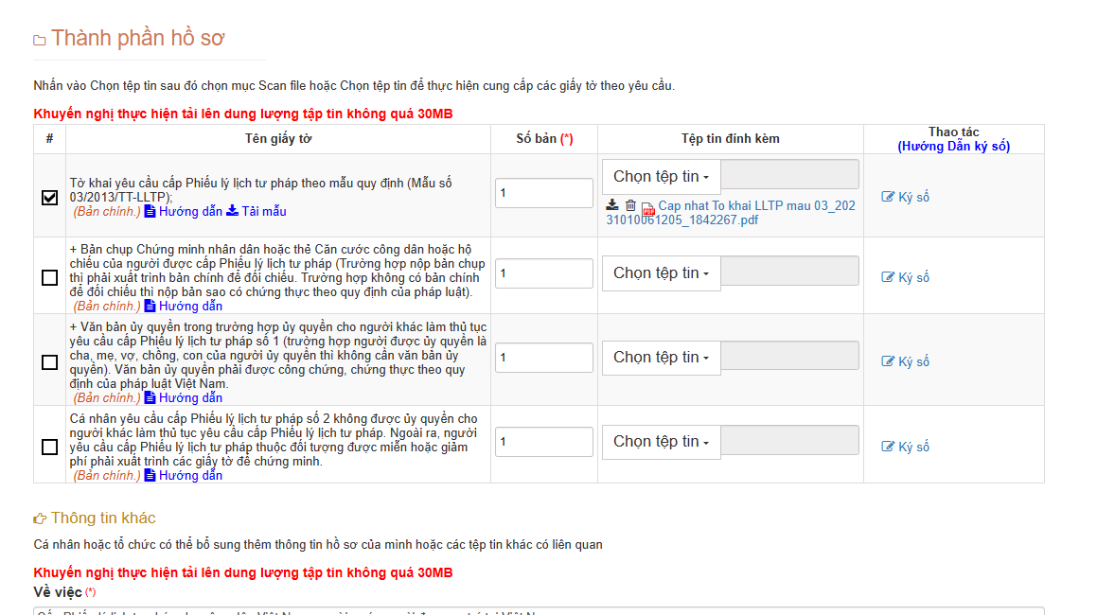
20

Slide 21
XIN CÁM ƠN!

